Slide 1

«Инновационная деятельность МБОУ «Гимназия №6» Приволжского района г. Казани».

Slide 2

Проектное управление
Гимназия - благоприятная образовательная среда
Гимназия - пространство лингвистической активности
Гимназия - территория формирования традиций и уклада
Гимназия - территория здоровья и безопасности
Гимназия – территория творчества

Slide 3







….
Санкт – Петербургский «Подростково –молодежный центр «Лигово»»
Партнеры
1
Национальный государственный музей РТ
Поволжская Академия туризма и спорта
Казанский
педагогический
колледж
Институт психологии и образования К(П)ФУ
Институт международных отношений, истории и востоковедения К(П)ФУ
Институт
развития
образования

Slide 4
С 2014 года гимназия является базовой общеобразовательной организацией (обновленный приказ МОиН РТ № под-1367/16 от 14.07.2016г.).
С 2015 года - экспериментальная площадка «Когнитивные технологии в образовании» в рамках апробации методики развития когнитивных возможностей подростков, организованная К(П)ФУ ( приказ №1774/09 МОиН РТ).
С 2015 года гимназия является пилотной площадкой по преподаванию китайского языка (приказ МОиН РТ от 02.10.2015г. № под – 9354/15)/
В 2016 году гимназия получила статус «Школа – лаборатория инноваций». Гимназия является инновационной площадкой (приказ ГУО № 482 от 22.09.2011 «О совершенствовании инновационной деятельности в ОУ»).
В 2017 году гимназия – победитель республиканского конкурса «Успешная школа».
В 2018 году гимназия – победитель республиканского конкурса «Здоровая школа».
С 2018 года стажировочная площадка для повышения квалификации педагогических и руководящих работников образования (приказ МО и Н РТ).

Slide 5
Гимназия – пространство лингвистической активности
География
и языки
Художественно-эстетические предметы и языки
Русский
Татарский
Английский
обществознание
и языки
Литература
и языки
Французский
Китайский
Республиканская НПК
«Глобализация – реальность современного мира»
Научное общество учащихся

Slide 6

преемственность в обучении языкам от Школы развития для детей шестилетнего возраста до профильных классов в средней школе
организация научно – исследовательской и творческой деятельности учащихся
интеграция основного и дополнительного образования
создание единой образовательной и информационной среды для наиболее эффективного включения в реализацию
новых образовательных стандартов

Slide 7
Дополнительное образование
ДМШ № 20
ДЮСШ
№ 13,14,
«Юность»,
«Зенит»,
« Ун УНИКС- юниор»
Школа
Айкидо
ГДДТ
им. А Алиша
ЦВР
Приволжского
района
ЦДТ «Олимп»

Slide 8
Общешкольные проекты
«Школьная
бизнес-компания»
«Археология родного края»
«Шахматный всеобуч»
«Забота»
«Пришкольный участок»
«Я и моя
гимназия»
«Школьная газета»
«Школьное телевидение»
«Культура здоровой жизни».

Slide 9
Школьная
бизнес-компания
Компьютерное моделирование
Виды
деятельности
Маркетинговые исследования рынка
Создание готового продукта
Социальные
партнеры:
Международная организация
«Достижения молодых»

Slide 10
Археологическое научное
общество учащихся
Виды деятельности
Практическая работа поисковых экспедиций
Научные исследования в области археологии
Создание школьного музейного комплекса
Социальные
партнеры:
Национальный музей РТ
И.И. им. Марджани

Slide 11
Школьное телевидение
4
Создание конечного продукта
3
Техническое обеспечение
2
Разработка проектов сценариев
1
Начальная профподготовка
Социальные партнеры:
Телерадиокомпания «Казань

Slide 12
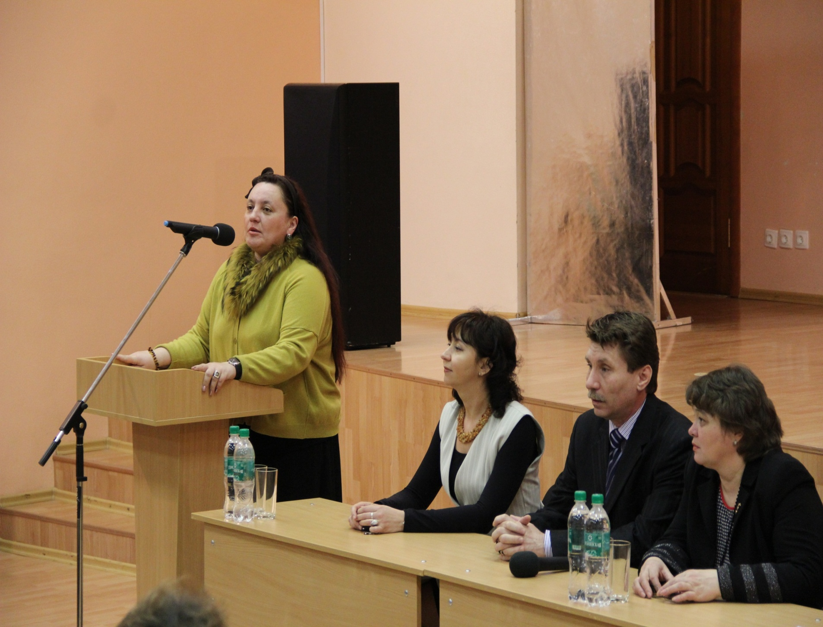
Ежегодная научно – практическая конференция «Глобализация реальность современного мира»

